Slide 1
Analýza kvalitativních dat. Zkušební rozhovor k disertační práci.
Analýza školních řádů na ZŠ a jejich pedagogicko-psychologické souvislosti.
Magdalena Richterová

Slide 2
Analýza kvalitativních dat, otevřené kódování (Švaříček, Šeďová, přednášky - Starý)
Respondent: Šárka, ředitelka na ZŠ v Praze, 48 let.
Záznam na diktafon.
Pomocný materiál:
Připravené otázky (otevřené) týkající se okruhů zájmu – školní řád.
Doporučení MŠMT k tvorbě školního řádu.
Školský zákon.
Školní řád konkrétní základní školy.
Terminologie.

Slide 3
Časové údaje
Rozhovor: 32 minut.
Přepis rozhovoru: cca 4 hodiny z diktafonu do PC.
9 stran.
Označení kódy – MAXQDA 2018: cca 3 hodiny.
Prvotní popis: cca 2 hodiny.

Slide 4
Výzkumné úkoly relevantní k rozhovoru s ředitelem ZŠ:
Popsat a analyzovat determinanty vytváření školního řádu.
Kategorizovat vnímání školního řádu jako nástroje.
Popsat možné aktuální problémy spojené s užíváním školního řádu.
Jaké jsou možnosti evaluace školního řádu (aktuálnost).

Slide 5
Otázky k cílům rozhovoru
Co určuje a spoluvytváří školní řád?
Jak je školní řád – pravidla chování ve škole – vnímán?
Jaké je místo školního řádu při řešení problémů?
K čemu by měl školní řád sloužit/slouží?
Co by mohlo ovlivnit podobu školního řádu?
Jaký by měl mít školní řád ideální rozsah?
Které části školního řádu jsou často diskutované či sporné?
Jaké aktuální téma je zvažováno k zařazení do školního řádu?
Je prováděna evaluace školního řádu, kým a kdy?

Slide 6
předpokládaná struktura kódování
Tvorba šř (kdo/kdy, MŠMT, rozsah, velikost školy)
Vnímání šř (vliv na klima školy, osobní vnímání)
Užívání šř (znalost (seznámení), dodržování, rozpory)
Evaluace šř (nové pravidlo)

Slide 7
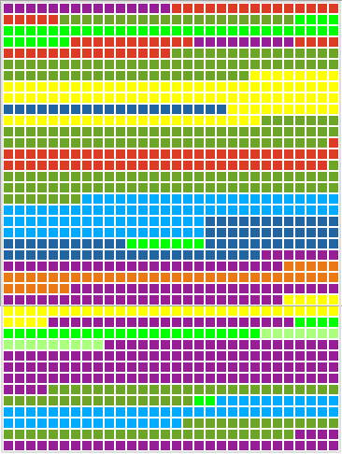
Portrét dokumentu
Tvorba
Vnímání
Užívání
Evaluace
Nové pravidlo
Velikost školy
Rozsah

Slide 8
Částečné výstupy
kód | počet
tvorba | 9 z toho rozsah 2, velikost školy 3
evaluace | 8 z toho nové pravidlo 4
užívání | 7 z toho dodržování 1, znalost 4
vnímání | 15
První postřehy
Rozpor mezi vnímáním (představou) – ŠŘ je nejdůležitější dokument, jasnost srozumitelnost, spravedlnost…a užíváním praktičnost, vymahatelnost, možnost individuálního přístupu. Formálnost/praktičnost. Jaké je vlastně místo ŠŘ při řešení problémů? Kam musí dosáhnout pravomoc ŠŘ? Kde se šř potkává s nepsanými pravidly? Hledání hranice, kdy nové pravidlo zařadit do ŠŘ?

Slide 10
Tabulka: počty proměnné kódu
Otázka – rozpor mezi kvantitou a obsahem výpovědi? Kvantita neukáže významové překryvy.

Slide 11
Významové překryvy př.:
No já si myslím, že by to měl být takový jako opěrněj bod ( ŠŘ), pro nás pro všechny, aby prostě byly ty základní věci jasný, ty základní pravidla nastavený, protože nikdo z nás, ani já, ani učitel, ani rodiče, ty už vůbec ne, neznaj tu legislativu, jsou prostě některý věci….mě třeba překvapilo, že vůbec neznají, že některý věci jsou jejich povinností, nebo naopak jejich právem….
Vnímání
Užívání - znalost

Slide 12
Interpretace vycházející z prvních postřehů
jo určitě jsme se necítili natolik jako zdatně, abychom vytvořili prostě sami od a až do zet, s tím že … ty věci jsou dneska docela jako ošemetný, spousta věcí musí být dobře formulovaný tak, abychom to takzvaně ustáli, no. (tvorba – obavy)
…a já mám jako osobně problém s nastavením těch procesních pravidel ve stylu za 3 poznámky dáme třídní důtku. (tvorba – osobnost, postoj ředitele)
…že jsme jako malá škola, takže tyhle věci dokážeme, spíš tak jakoby ošéfovat na místě a ve vztahu k tý konkrétní situaci, nebo k tomu konkrétnímu problému, který řešíme…(užívání – velikost školy)

Slide 13
Autoevaluace
Jak řešit porozumění/neporozumění při pokládání otázky?
Vracet se k otázce, která nebyla zodpovězena, protože se téma posunulo jinam?
Pokud vysvětluji, naznačuji/předjímám? vedu odpověď směrem, který očekávám?
Jak řešit skákání do řeči?
Jak moc nuceně posouvat rozhovor k předmětu svého zájmu?
….učitelé neumí ten školní řád vždycky dobře použít?
když si konkrétně vezmu ten náš školní řád, tak bych si troufla říct, že tam není nic tak kontroverzního co by třeba vyvolalo to, že by s tím jako někdo s učitelů nesouhlasil.

